Slide 2
分布律的表示方法还有
解析法
图示法
0
x₁
x₂
x₃
…
x_{k}
…

Slide 8

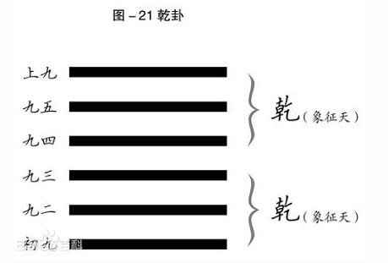

亢龙有悔
飞龙在天
见龙在野
潜龙勿用

Slide 18
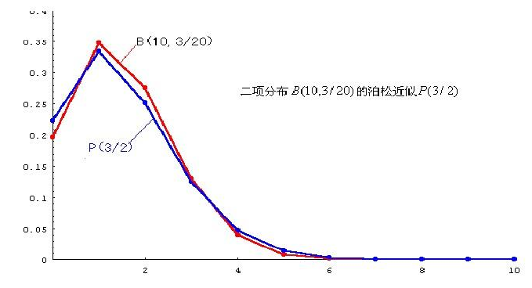
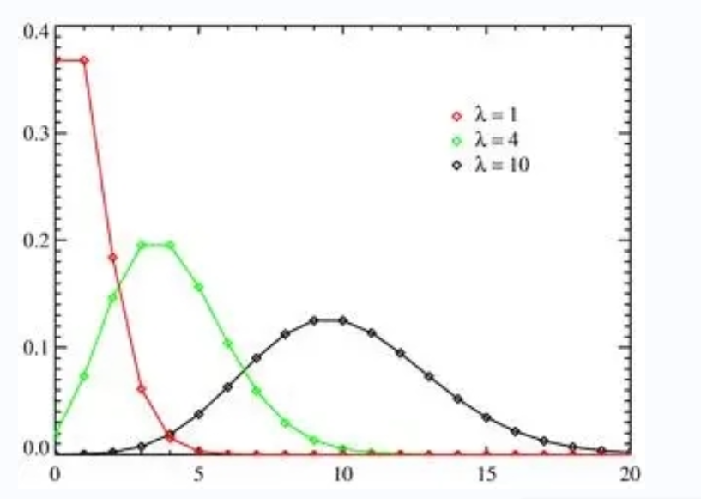
二项分布与泊松分布：当n≥20,p≤0.05
[特别,n≥100,λ=np ≤10]时,近似效果好。
泊松分布图

